Slide 1
CÁCH LÀM NGHỊ LUẬN XÃ HỘI TRONG BÀI THI TUYỂN SINH VÀO LỚP 10

Slide 2
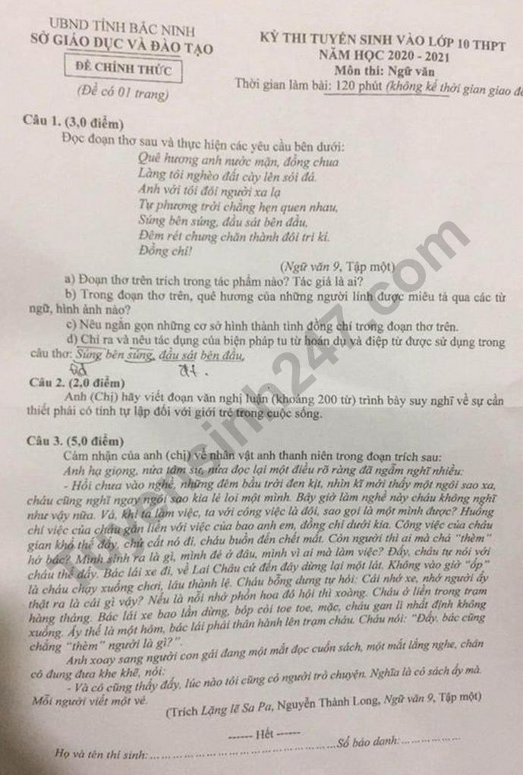

Slide 3
1. Nghị luận về một sự việc, hiện tượng đời sống.
a. Khái niệm
Nghị luận về một sự việc, hiện tượng đời sống xã hội là bàn về một sự việc, hiện tượng có ý nghĩa đối với xã hội, đáng khen, đáng chê hay có vấn đề đáng phải suy nghĩ.
b. Yêu cầu bài nghị luận về một về một sự việc, hiện tượng đời sống.
- Yêu cầu về nội dung:
+ Nêu rõ về sự việc hiện tượng có vấn đề về đời sống.
+ Phân tích mặt đúng- sai, lợi- hại của hiện tượng.
+ Phân tích nguyên nhân dẫn đến hiện tượng đời sống đó.
+ Chỉ ra các giải pháp khắc phục hiện tượng đời sống đó.
- Yêu cầu về hình thức:
Bố cục phải mạch lạc, luận điểm phải rõ ràng, luận cứ phải xác thực, lập luận phù hợp, lời văn chính xác, sống động

Slide 4
c. Bố cục
- Mở đoạn: Giới thiệu sự việc, hiện tượng đời sống cần bàn.
- Thân đoạn:
+ Giải thích- Khái quát
+ Thực trạng
+ Hậu quả
+ Nguyên nhân
+ Biện pháp khắc phục
- Kết đoạn: Bày tỏ ý kiến đánh giá khái quát về sự việc, hiện tượng vừa bàn, nêu bài học rút ra đối với bản thân, xã hội.

Slide 5
* HIỆN TƯỢNG XẤU | * HIỆN TƯỢNG TỐT
I. MỞ ĐOẠN: nêu vấn đề | I. MỞ ĐOẠN: nêu vấn đề
II. THÂN ĐOẠN | II. THÂN ĐOẠN
1. Giải thích hiện tượng | 1. Giải thích hiện tượng
2. Bàn luận a. Phân tích tác hại b. Chỉ ra nguyên nhân c. Biện pháp khắc phục | 2. Bàn luận a. Tác dụng ý nghĩa của hiện tượng. b. Biện pháp nhân rộng hiện tượng. c. Phê phán hiện tượng trái ngược.
3. Bài học cho bản thân | 3. Bài học cho bản thân
III. KẾT ĐOẠN: đánh giá chung về hiện tượng. | III. KẾT ĐOẠN: đánh giá chung về hiện tượng.

Slide 6
* CỤ THỂ HÓA CẤU TRÚC HIỆN TƯỢNG ĐỜI SỐNG CÓ TÁC ĐỘNG XẤU ĐẾN CON NGƯỜI
1. MỞ ĐOẠN
Nếu vấn đề thuộc mảng trường học thì mở đoạn như sau:
Môi trường học đường của chúng ta hiện nay đang đứng trước nhiều thói hư tật xấu như: bạo lực học đường, gian lận trong thi cử, nói tục chửi thề, bệnh thành tích trong giáo dục… một trong những vấn đề thách thức hàng đầu hiện nay đó chính là ( tên hiện tượng). Đây là một hiện tượng xấu có nhiều tác hại mà ta cần lên án và loại bỏ.
Nếu vấn đề thuộc mảng ngoài trường học thì mở đoạn như sau:
Xã hội của chúng ta hiện nay đang đứng trước nhiều thách thức như: tai nạn giao thông, ô nhiễm môi trường, nạn tham nhũng, bệnh vô cảm… một trong những vấn đề thách thức hàng đầu hiện nay đó chính là ( tên hiện tượng); đây là một hiện tượng xấu có nhiều tác hại mà ta cần lên án và loại bỏ.

Slide 7
2. THÂN ĐOẠN
Giải thích:
– Trước hết ta cần hiểu ( hiện tượng) là gì?
– Biểu hiện của hiện tượng này là: (Nêu một số dẫn chứng tiêu biểu)
Ví dụ: đề bàn về tai nạn giao thông.
Trước hết ta cần hiểu “Tai nạn giao thông” là gì? Tai nạn giao thông là tai nạn do các phương tiện tham gia giao thông gây nên. Bao gồm: tai nạn giao thông đường bộ, tai nạn giao thông đường thủy, tai nạn giao thông đường sắt, tai nạn giao thông đường hàng không. Trong đó nhiều nhất là tai nạn giao thông đường bộ.

Slide 8
b. Bàn luận:
-Từ cách giải thích đã nêu ở trên ta thấy đây là một hiện tượng xấu để lại nhiều tác hại gây ảnh hướng rất lớn tới mọi mặt của đời sống: (chứng minh)
- Từ việc phân tích tác hại đã nêu ở trên, ta cần tìm ra nguyên nhân. Có rất nhiều nguyên nhân dẫn đến (Tên hiện tượng) nhưng chủ yếu là những nguyên nhân sau: (Trình bày nguyên nhân: Thứ nhất…, tiếp theo…)
- Qua việc phân tích những nguyên nhân ở trên ta cần tìm ra biện pháp khắc phục: (trình bày biện pháp đầu )
- Từ đó mỗi người cần rút ra cho mình bài học để không dính vào những tác hại ở trên.Như rèn luyện nhân cách, bản lĩnh; tham gia vào các sinh hoạt văn hóa lành mạnh. (Trình bày thêm)

Slide 9
3.Kết đoạn: Khẳng định lại vấn đề
Tóm lại, (tên hiện tượng) là một hiện tượng xấu có nhiều tác hại ảnh hưởng lớn đến đời sống xã hội; mỗi cá nhân và tập thể cần lên án, đấu tranh và loại bỏ thói xấu ấy ra khỏi môi trường sống của chúng ta vì một ( xã hội/ trường học) văn minh, tất cả hãy nói KHÔNG với (tên hiện tượng)

Slide 10
HIỆN TƯỢNG ĐỜI SỐNG CÓ TÁC ĐỘNG TỐT ĐẾN CON NGƯỜI
Mở đoạn
Chẳng hạn: Việt Nam vốn là một quốc gia yêu chuộng hòa bình và có nhiều truyền thống nhân văn cao đẹp về lòng yêu thương con người, lòng yêu nước, tinh thần đoàn kết, sự đồng cảm sẻ chia… một trong những biểu hiện cao đẹp của truyền thống ấy đang được tuổi trẻ ngày nay phát huy đó chính là (tên hiện tượng), đây là một hiện tượng tốt có nhiều ý nghĩa nhân văn cao đẹp.

Slide 11
2. Thân đoạn
a.Giải thích: – Trước hết ta cần hiểu ( hiện tượng) là gì?
b.Bàn luận.
*.Từ cách giải thích đã nêu ở trên ta thấy đây là một hiện tượng tốt để lại nhiều tác dụng và ý nghĩa tích cực tới mọi mặt của đời sống: (chứng minh kết hợp nêu dẫn chứng phù hợp)
*. Tuy nhiên bên cạnh đó ta còn thấy có rất nhiều những biểu hiện trái ngược cần lên án. Đó là hiện tượng:(chỉ ra và cho dẫn chứng phù hợp)
* (tên hiện tượng) là một hiện tượng có tính nhân văn cao đẹp. Vì vậy chúng ta cần có biện pháp để nhân rộng hiện tượng này: (chỉ ra biện pháp)
c.Qua hiện tượng trên, bản thân mỗi người cần rút ra cho mình bài học: …

Slide 12
3. Kết đoạn
Tóm lại, (tên hiện tượng) là một hiện tượng tốt có nhiều tác dụng to lớn đến đời sống xã hội, mỗi cá nhân và tập thể cần học tập và phát huy để môi trường sống của chúng ta luôn xanh-sạch – đẹp, an toàn và thân thiện.

Slide 13
Đề 1: Suy nghĩ về vấn đề rác thải hiện nay bằng một đoạn văn khoảng 200 chữ.
1. Mở đoạn
- Dẫn dắt, khái quát thực trạng rác thải hiện nay.
- Nêu quan điểm của em về vấn đề này.
Ví dụ: Xã hội của chúng ta hiện nay đang đứng trước nhiều thách thức như: tai nạn giao thông, ô nhiễm môi trường, nạn tham nhũng, bệnh vô cảm… một trong những vấn đề thách thức hàng đầu hiện nay đó chính là vấn đề rác thải đây là một hiện tượng xấu có nhiều tác hại mà ta cần lên án và loại bỏ.
.

Slide 14
2 Thân đoạn: Cần đảm bảo các ý sau:
* Giải thích khái niệm rác thải?
* Biểu hiện?
* Nguyên nhân?
* Tác hại?
* Biện pháp?
3. Kết đoạn: Khái quát lại suy nghĩ, nhận định về vấn đề rác thải.

Slide 15
* Giải thích khái niệm rác thải: Rác thải là gì?
Rác thải là những vật dụng con người đã qua sử dụng thải ra ngoài môi trường. Chia làm hai loại: rác thải công nghiệp và rác thải sinh hoạt… gồm đủ loại và đủ các chất liệu khác nhau như vỏ hoa quả, vỏ chai, bai bì nilon, giấy rác, con vật, nước thải
* Thực trạng:
+ Rác thải xuất hiện ở mọi nơi, mọi lúc, ngoài đường, công cộng, trong gia đình, trong mọi ngõ ngách cảu cuộc sống rác đều xuất hiện
+ Rác thải công nghiệp thải ra chủ yếu là nước, các chất hóa học chưa thông qua xử lý, ảnh hưởng xấu đến môi trường
+ Rác thải sinh hoạt gồm rất nhiều loại như: vỏ đồ hộp, giấy rác, mảnh chai, tất cả những thứ mà chúng ta không dùng được khi vứt ra ngoài thì nó đều là rác thải
+ Rác thải cũng có nhiều kích thước khác nhau tùy theo mức độ của người sử dụng

Slide 16
* Nguyên nhân:
+ Do con người thiếu ý thức trong quá trình sử dụng, thói quen xấu, lười biếng, lối sống lạc hậu, ích kỉ, chỉ nghĩ đến quyền lợi cá nhân
+ Ý thức bảo vệ môi trường không cao do trình độ dân trí thấp
+ Cơ sở vật chất nghèo nàn, dụng cụ chưa đứng rác quá ít, người dân ít tuân theo những quy định nơi công cộng
+ Xử phạt không nghiêm minh, quá nể nang hoặc bao che, cũng có những trường hợp không thể xử lý được

Slide 17
*Tác hại.
+ Ảnh hưởng đến sức khỏe con người
+ Ảnh hưởng đến môi trường, gây ô nhiễm không khí, ô nhiễm nguồn nước
+ Do môi trường sinh thái bị ô nhiễm, ảnh hưởng đến sức khỏe của con người không phải một thế hệ mà nhiều thế hệ
Ảnh hưởng xấu đến môi trường, mất mĩ quan nơi công cộng

Slide 18
*Biện pháp:
+ Mỗi chúng ta cần có ý thức không xả rác bừa bãi, đề ra những quy định chung cần phải đổ rác đúng nơi quy định
+ Cần tuyên truyền cho những người xung quanh ta ý thức bảo vệ môi trường nhất là những nơi công cộng
+ Cần phải đầu tư cơ sở vật chất, đặt thùng rác đúng nơi quy định
+ Cần có những hình thức xử phạt nghiêm khắc đối với những người vứt rác bừa bãi, đặc biệt là những nơi công cộng
+ Học sinh chúng ta khi còn ngồi trên ghế nhà trường hãy rèn luyện cho mình ý thức bảo vệ môi trường thật tốt, không chỉ bảo vệ ở gia đình mà còn ở nhà trường, xã hội.

Slide 19
3.KẾT ĐOẠN: Khẳng định lại vấn đề
Tóm lại, vấn đề xả rác thải bừa bãi là một hiện tượng xấu có nhiều tác hại ảnh hưởng lớn đến đời sống xã hội; mỗi cá nhân và tập thể cần lên án, đấu tranh và loại bỏ thói xấu ấy ra khỏi môi trường sống của chúng ta vì một xã hội văn minh, tất cả hãy nói KHÔNG với xả rác thải bừa bãi.

Slide 20
Đề 2: HIỆN TƯỢNG NGHIỆN FACEBOOK CỦA HỌC SINH VÀ GIỚI TRẺ HIỆN NAY
1.Mở đoạn: Giới thiệu vấn đề
Môi trường học đường của chúng ta hiện nay đang đứng trước nhiều thói hư tật xấu như: bạo lực học đường, gian lận trong thi cử, nói tục chửi thề, bệnh thành tích trong giáo dục, học sinh nghiện mạng xã hội… một trong những vấn đề thách thức hàng đầu hiện nay đó chính là hiện tượng nghiện Facebook ở giới trẻ và đặc biệt ở tầng lớp học sinh, đây là một hiện tượng xấu có nhiều tác hại mà ta cần lên án và loại bỏ.

Slide 21
2. Thân đoạn: Cần đảm bảo các ý sau:
* Giải thích khái niệm Facebook?
* Biểu hiện?
* Nguyên nhân?
* Tác hại?
* Biện pháp?
3. Kết đoạn: Khẳng định lại vấn đề

Slide 22
a.Giải thích.
- Facebook: mạng xã hội tiện ích do Mark Zuckrberg sáng tạo ra cho phép mọi người kết nối với nhau mà không bị cản trở bởi khoảng cách địa lý.
- Nghiện Facebook là hiện tượng người sử dụng luôn chăm chú vào mạng Facebook, không thể rời ra và cảm thấy thiếu thốn, không thể sống thiếu Facebook
b. Hiện trạng.
+ Lượng truy cập Facebook rất cao.
+ Theo thống kê, Việt Nam có số lượng người sử dụng Facebook nhiều nhất ,lâu nhất đứng hàng đầu thế giới.

Slide 23
c. Nguyên nhân.
+ Nhu cầu kết bạn toàn cầu tăng, hội nhập với thế giới cũng được đề cao.
+ Trên mạng xã hội, người sử dụng thoải mái được bầy tỏ ý kiến mà không sợ bị kiểm soát.
+ Người sử dụng có thể dùng Facebook để che dấu bản thân, sống ảo với nhiều người khác, là một con người khác nên họ thích sử dụng mạng xã hội nhiều hơn.
+ Facebook là nơi có nhiều người được nổi tiếng, khiến nhiều người ham muốn được nổi tiếng mà sử dụng nhiều hơn thường xuyên hơn.

Slide 24
d.Tác hại.
+ Tốn thời gian.
+ Dễ dàng mất thông tin cá nhân.
+ Dễ dàng sống trong thế giới ảo mà quên mất bản thân mình trở nên tự ti ở ngoài.
+ Gây ra tính cách xấu cho người dùng: tự ti, mặc cảm, đố kị, ghen ghét.
e. Biện pháp.
+ Quản lý thời gian sử sụng hợp lý, tự ý thức được bản thân mình.
+ Nhà nước phải đưa ra các chính sách sử dụng phù hợp và quản lý chặt chẽcác trường hợp xấu.
+ Đối với học sinh: học tập , sử dụng Facebook là công cụ giải trí, kết bạn lành mạnh dưới sự quản lý của cha mẹ nhà trường.
- Liên hện bản thân.
Em có sử dụng Facebook không và sử dụng như thế nào?

Slide 25
3.KẾT ĐOẠN: Khẳng định lại vấn đề
Tóm lại, nghiện Facebook là một hiện tượng xấu có nhiều tác hại ảnh hưởng lớn đến đời sống xã hội; mỗi cá nhân và tập thể cần lên án, đấu tranh và loại bỏ thói xấu ấy ra khỏi môi trường sống của chúng ta vì một môi trường học đường văn minh, tất cả hãy nói KHÔNG với tình trạng nghiện Facebook

Slide 26
KIỂM TRA CUỐI BUỔI Đề 1: Suy nghĩ về hiện tượng gian lận trong thi cử , kiểm tra. Đề 2: Suy nghĩ về hiện tượng bạo lực trong học đường.

Slide 27
BÀI TẬP VỀ NHÀ
Đề 3: HIỆN TƯỢNG HỌC TỦ HỌC VẸT TRONG HỌC SINH HIỆN NAY

Slide 28
ĐỀ BÀI: SUY NGHĨ CỦA EM VỀ BỆNH VÔ CẢM

